Slide 1
1月6日，根据两院党组的部署，广东省微生物研究所召开了以“严格党内生活，严守党的纪律，深化作风建设”为主题的党员领导干部民主生活会。会议由党委副书记（主持工作）、纪委书记、副所长朱红惠主持。两院副院长周传忠，组织人事处副处长徐伟到会指导。
1月12日，广东省微生物研究所获准成为第六批国家技术转移示范机构。

Slide 2
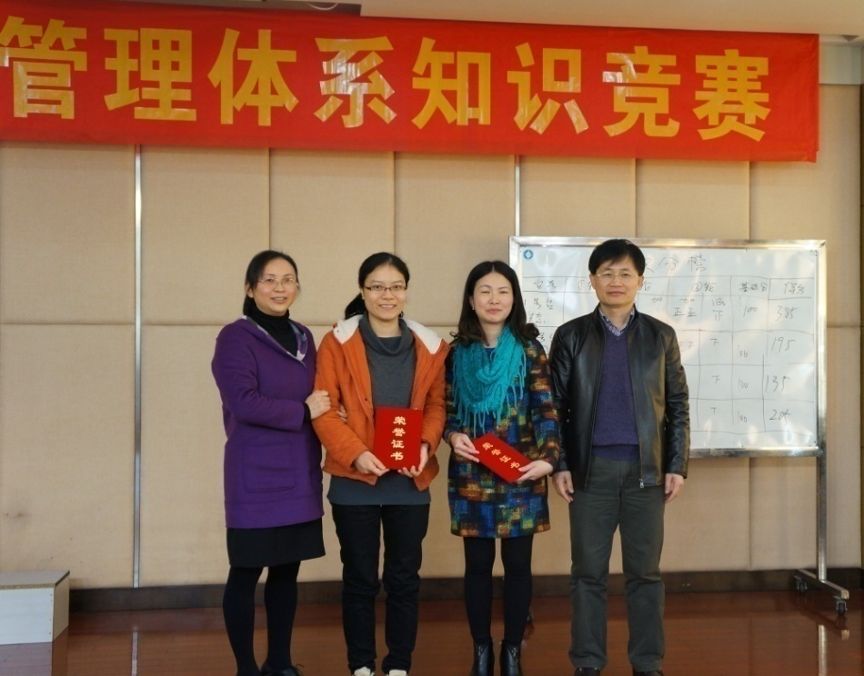
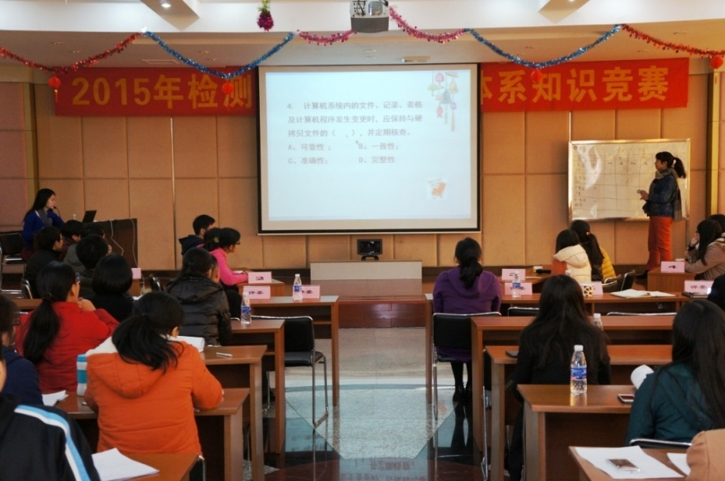
1月19日，广东省微生物分析检测中心举行了第一届检测中心质量管理体系知识竞赛。中心主任吴清平、副主任朱红惠及各检测室主任等7人出任竞赛评委，75名检测人员参与竞赛。

Slide 3
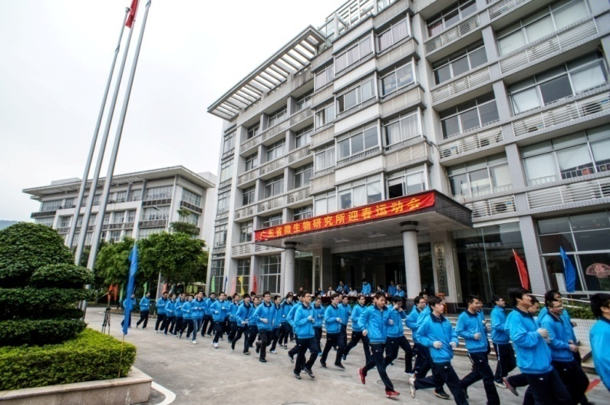
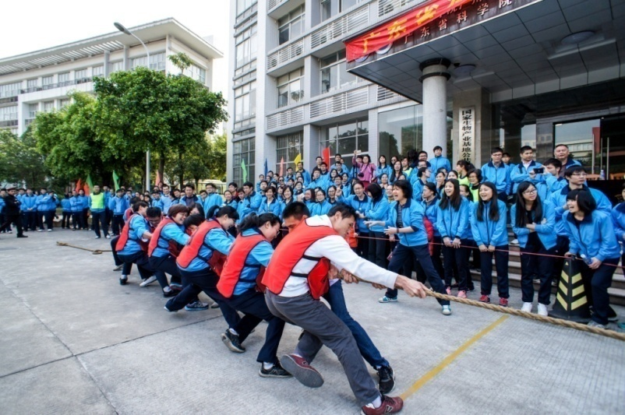
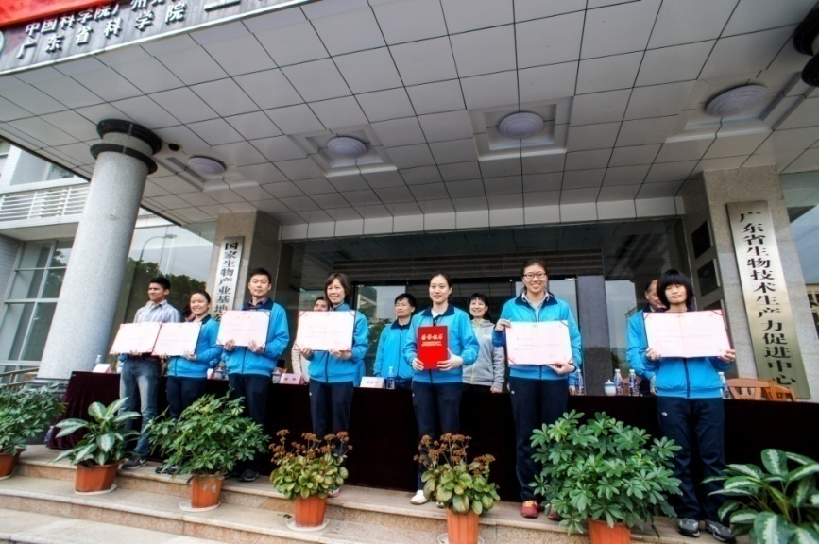
1月24日，广东省微生物研究所2015年职工迎春运动会在科学城的两院生物高技术产业化示范基地举行。两院党组书记、副院长、工会工委主席郭俊，两院工委副主席、组织人事处处长夏群燕，两院体协秘书长、组织人事处副处长徐伟等应邀出席，全所近500名员工和研究生参加。

Slide 4
1月27日，在广州市科协年会上，广东省微生物研究所党委副书记（主持工作）、副所长朱红惠研究员获第三届广州科技创新联盟南山奖。

Slide 5
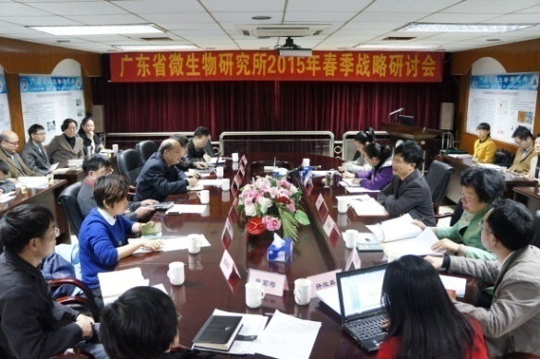
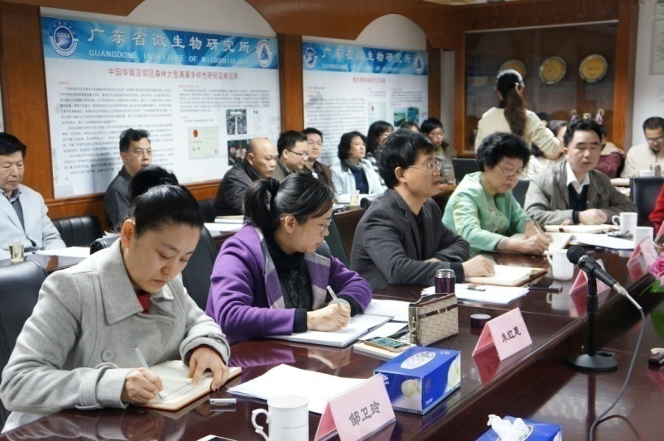
1月30日至31日，广东省微生物研究所所召开了2015年春季战略研讨会。会议主题是岗位责任目标考核体系的持续优化。会后，办公室出版了2015年春季战略研讨会专刊。

Slide 6
2月1日，中国科技大学俞汉青教授应广东省微生物所副所长孙国萍研究员和环境微生物研究发展中心许玫英研究员邀请来所开展学术交流。俞汉青做了题为《废水处理微生物颗粒污泥技术》的学术报告。

Slide 7
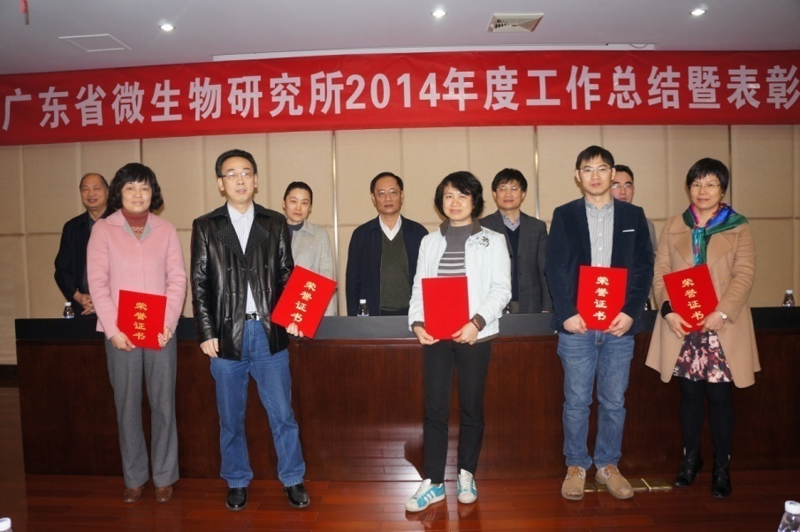
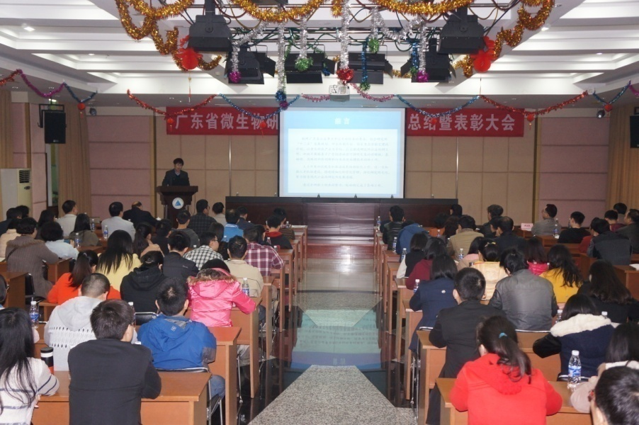
2月15日，广东省微生物研究所举行了2014年工作总结暨表彰大会。会议由党委副书记（主持工作）、副所长朱红惠主持，两院党组书记、副院长郭俊，所长吴清平，副所长邹卫玲、章卫民，原党委书记朱少琼等领导及全所250多名职工参加了会议。

Slide 8
2月27日，广东省微生物研究所“包装饮用水微生物污染和消毒副产物溴酸盐控制新技术”和“热带亚热带微生物资源的发掘、保护和共享利用”两项研究成果获得广东省科学技术一等奖，我所是2014年唯一一家以第一承担单位获得2项一等奖的单位。
3月3日，广东省直机关妇工委举行纪念“三八”国际劳动妇女节105周年活动暨国家、省级和省直巾帼文明岗授牌表彰仪式。广东省微生物研究所菌种中心巾帼文明岗荣获省级“巾帼文明岗”荣誉称号。

Slide 9
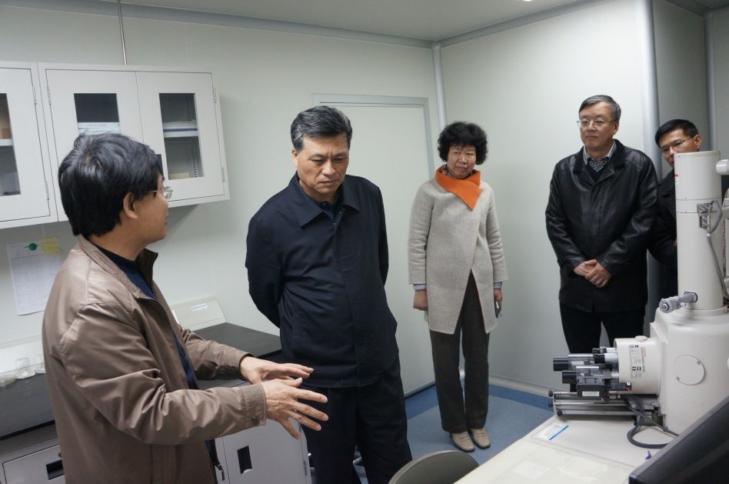
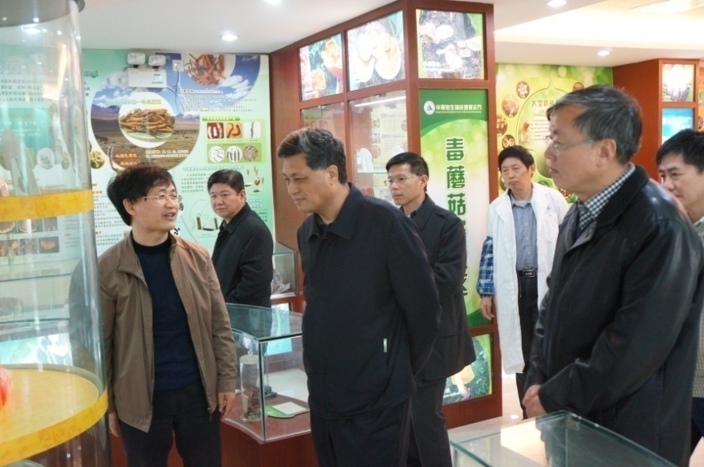
3月10日，中共广东省委副书记、政法委书记马兴瑞在中科院广州分院、广东省科学院院长秦伟等同志的陪同下到广东省微生物研究所调研。所长吴清平等接待。

Slide 10
3月27日，广东省室内环境卫生行业协会“室内环境检测专业委员会”授牌仪式暨空气净化产品标志管理研讨会在广东省微生物研究所（广东省微生物分析检测中心）举行。该所防霉抗菌检测室主任谢小保接受了广东省室内环境卫生行业协会会长顾士明授牌。

Slide 11
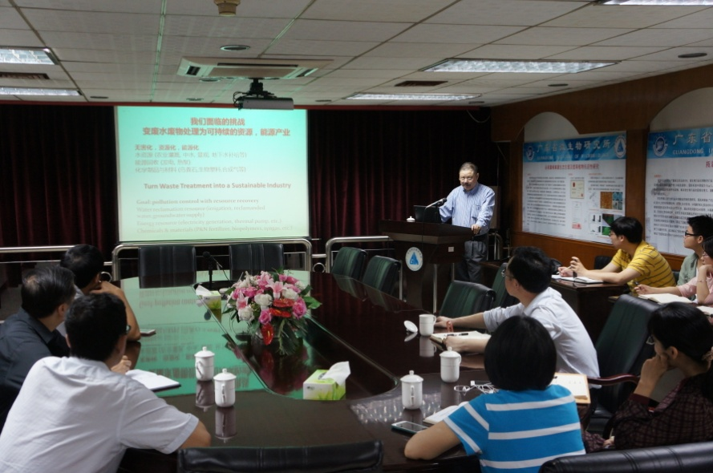
4月3日，美国斯坦福大学吴唯民教授应邀到广东省微生物研究所进行学术交流，并做了题为“以废弃物资源化为中心的环境污染治理新概念”的学术报告。

Slide 12
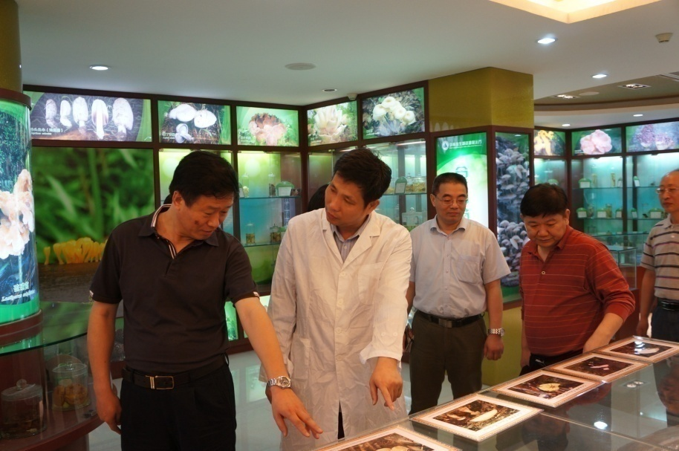
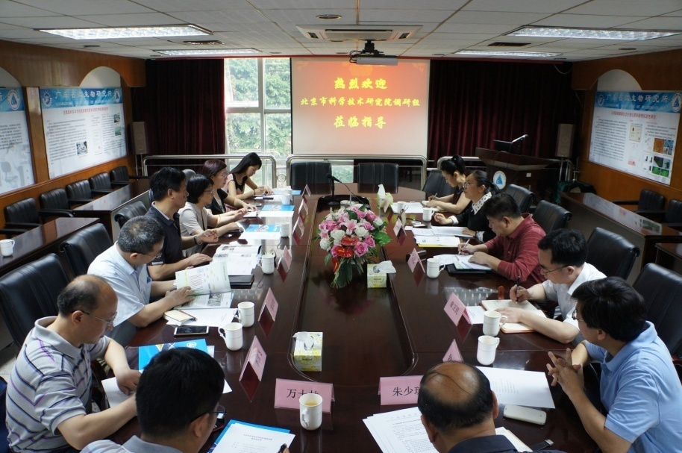
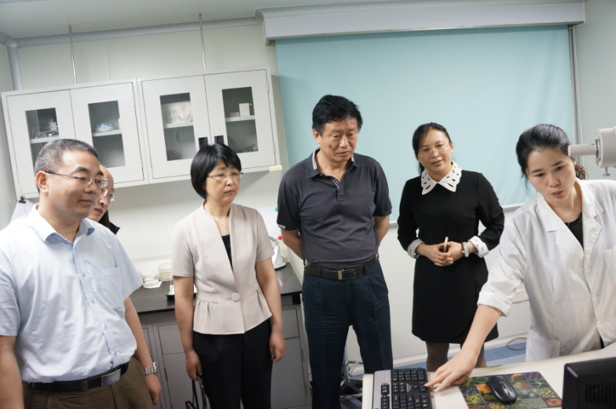
4月28日，北京科学技术研究院党委书记苗立峰一行来所调研。两院副院长李定强、办公室主任郭震陪同。党委副书记（主持工作）、副所长朱红惠等在家所领导和部门负责人参加接待。

Slide 13
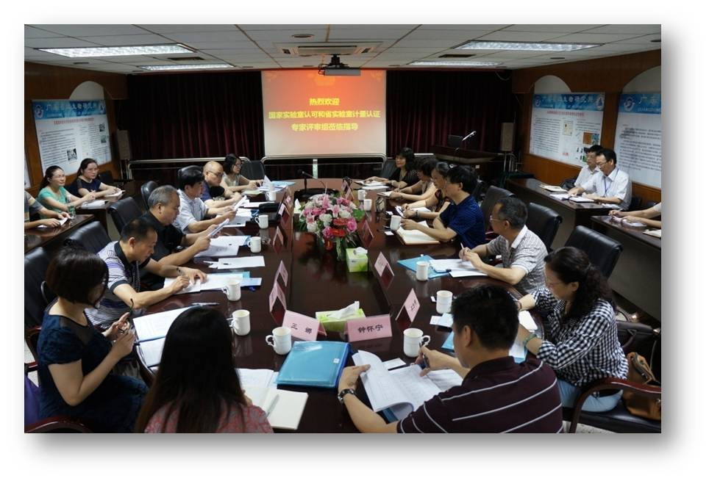
5月22日，广东省青年科学家协会第四届会员大会在广州白云国际会议中心召开。广东省微生物研究所研究员许玫英参加了会议并当选广东省青年科学家协会第四届副会长。
6月13日-14日，广东省微生物分析检测中心通过中国合格评定国家认可委员会和广东省质量技术监督局组织的实验室认可和实验室资质认定复（扩）评审的现场评审。

Slide 14
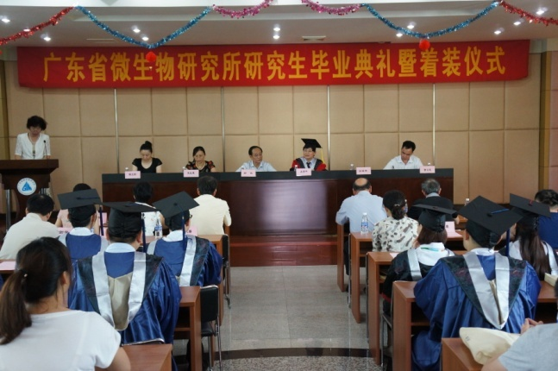
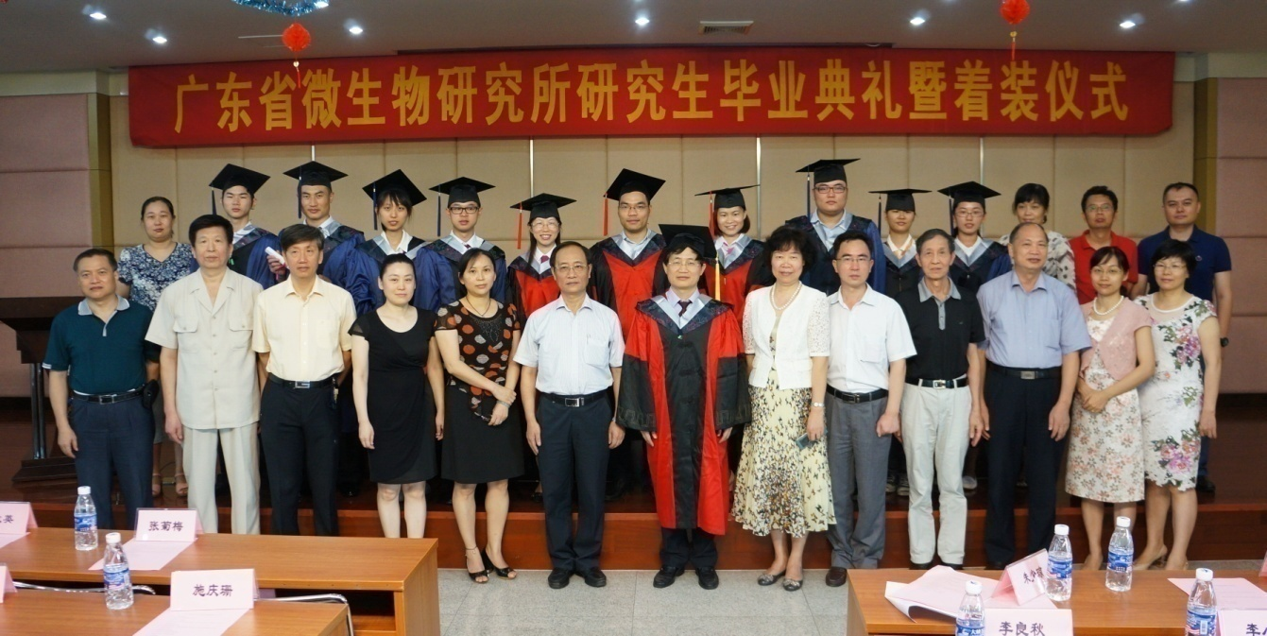
6月15日，广东省微生物研究所2015年研究生毕业典礼暨着装仪式在实验大楼六楼多功能厅举行。共有3名博士研究生，16名硕士研究生顺利毕业。广东省科学院党组书记郭俊和所领导、研究生导师、管理部门负责人及全体研究生出席。典礼由副所长孙国萍主持。

Slide 15
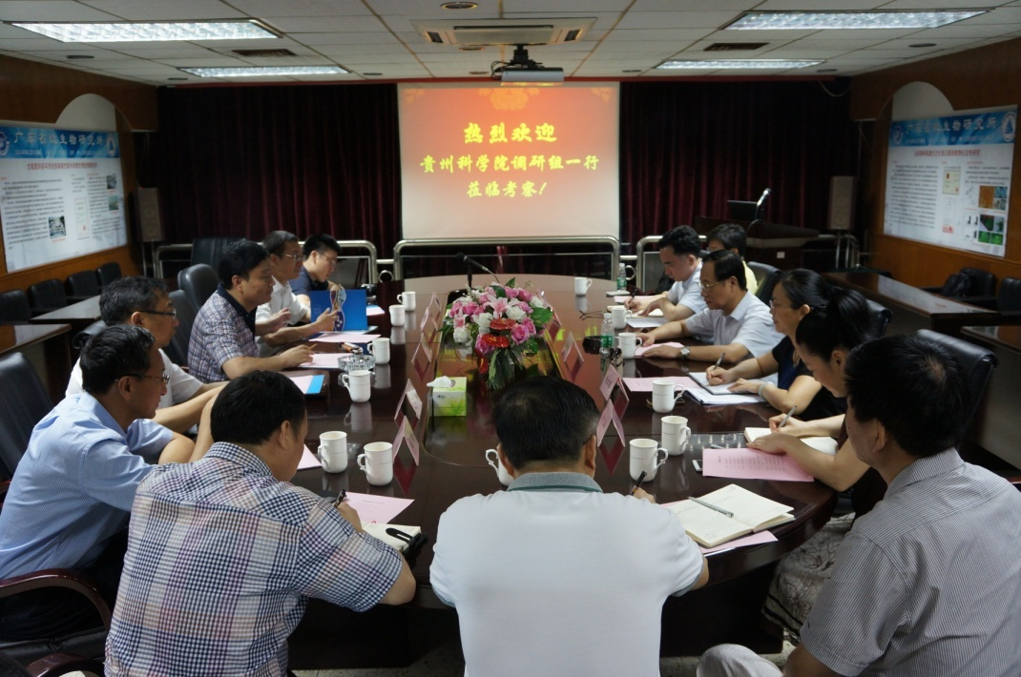
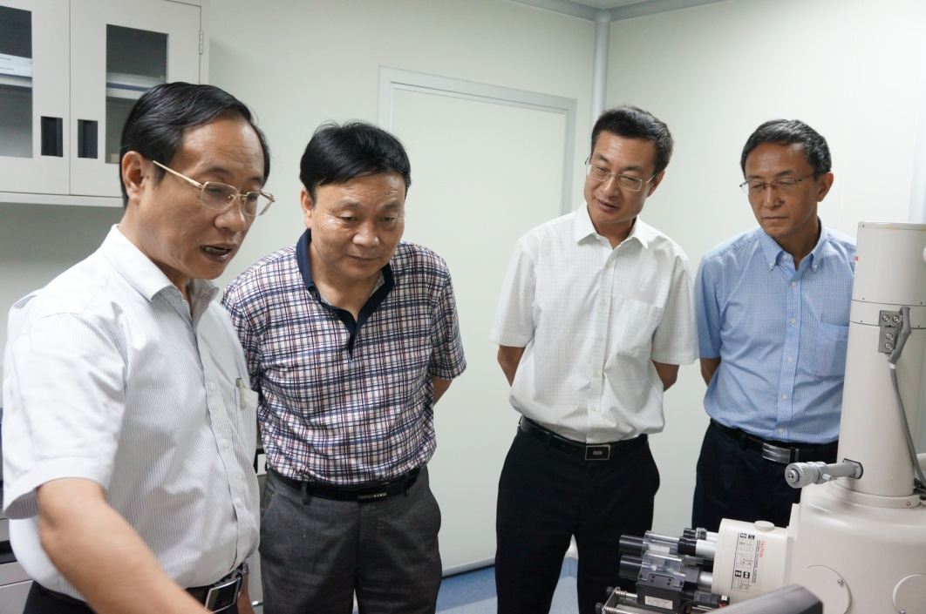
6月17日，贵州科学院党委书记高贵龙一行6人到广东省微生物研究所考察调研。广东省科学院党组书记、省部共建华南应用微生物国家重点实验室主任郭俊，院办公室主任郭震陪同调研。所党委副书记（主持工作）、副所长朱红惠，副所长邹卫玲、章卫民等参加接待。

Slide 16
6月28日，新组建的广东省科学院举行揭牌仪式，广东省微生物研究所所长吴清平，副所长、党委书记（主持工作）朱红惠出席。
7月，广东省微生物研究所许玫英研究员获得2014年广东省培养高层次人才特殊支持计划“科技创新领军人才”称号，杨永刚副研究员获得“科技创新青年拔尖人才”称号。

Slide 17
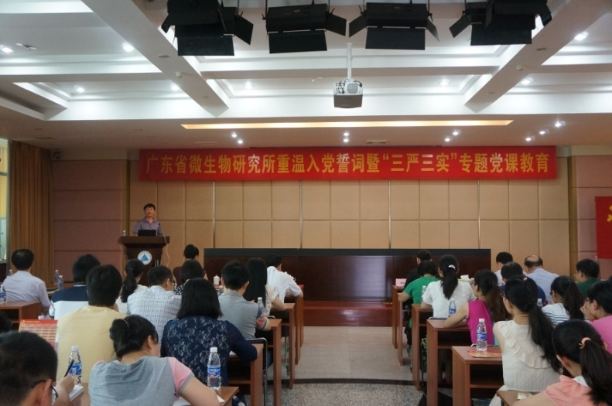
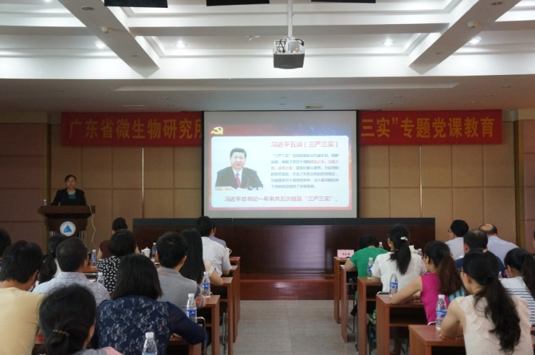
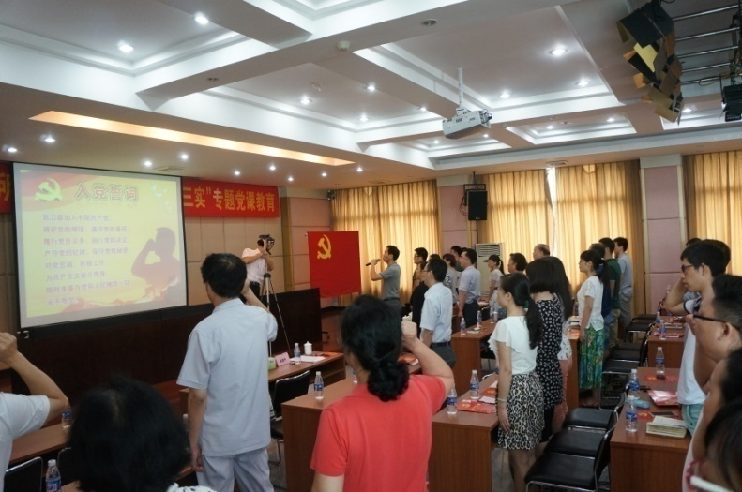
7月3日，广东省微生物研究所举行了“三严三实”专题教育启动会。会议由所长吴清平主持，全体在职党员、学生党员、离退休党支部书记和入党积极分子共120多人参加。

Slide 18
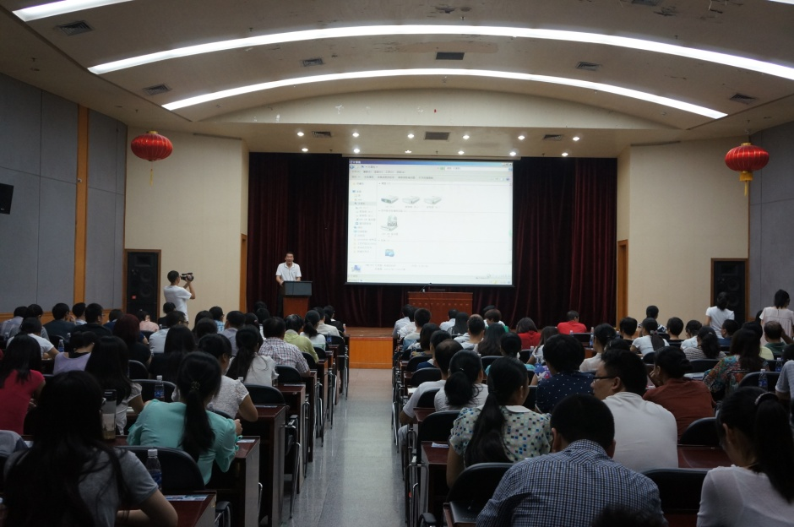
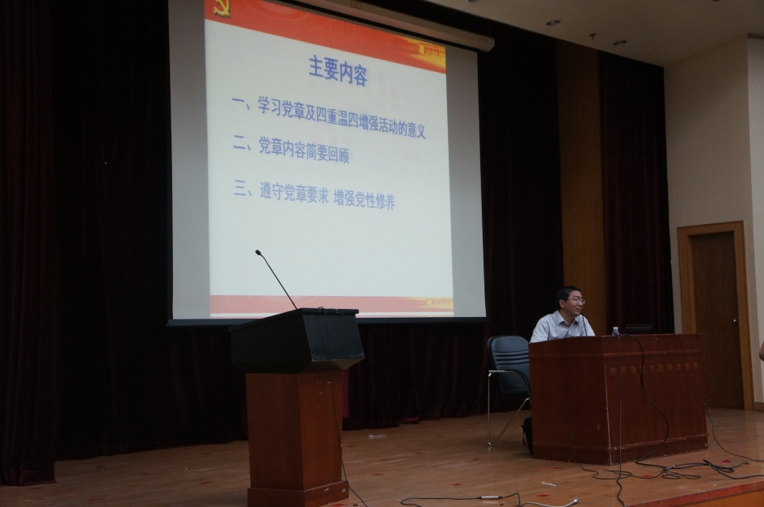
7月17日，根据省直机关和广东省科学院工作部署，广东省微生物研究所与广州地理研究所、广东省自动化研究所和广东省科技图书馆联合举办了“三严三实”专题教育和“四重温四增强”专题辅导党课。特邀程凯教授主讲，题目为《学习党章，增强党性修养》。

Slide 19
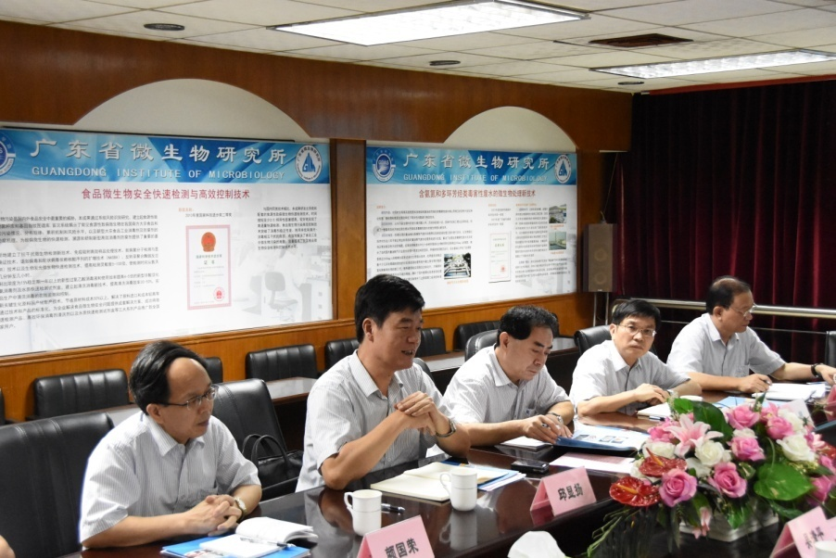
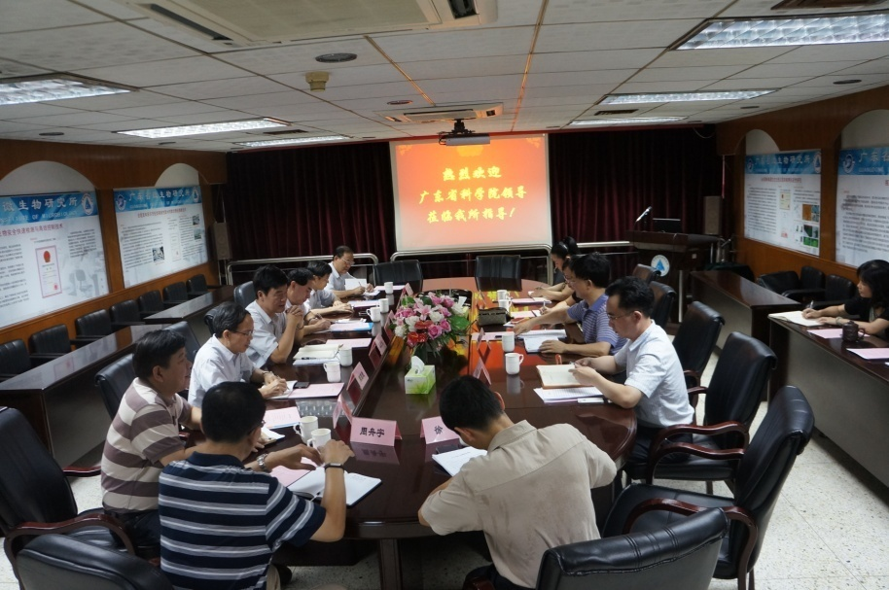
8月3日，广东省科学院党委书记邱显扬，院长、党委副书记廖兵，党委副书记颜国荣，副院长刘敏、李定强一行到广东省微生物研究所调研。所长吴清平，党委副书记（主持工作）、副所长朱红惠，副所长邹卫玲、章卫民等接待了邱显扬、廖兵一行。

Slide 20
8月13日，应广东省微生物研究所环境微生物研究发展中心负责人许玫英研究员邀请，上海交通大学王风平教授到该所进行学术交流，并作了《深部生物圈的探索：机遇与挑战》学术报告。我所科研人员、研究生等40多人参与了交流。
8月14日，广东省微生物研究所党委组织党员干部观看反腐题材电影《黑瞳》。党委副书记（主持工作）、副所长朱红惠，副所长章卫民等近60名党员干部到场观看。

Slide 21
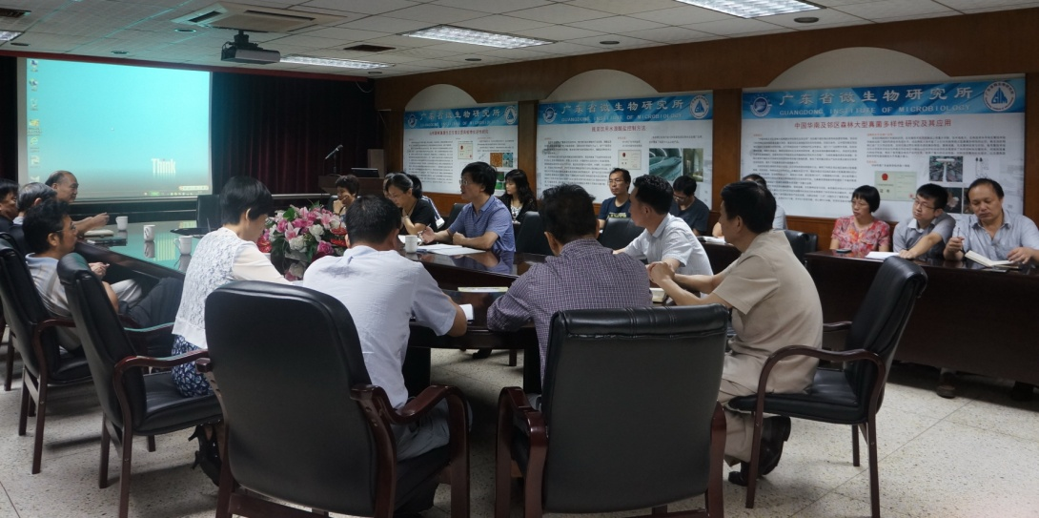
9月7日，广东省微生物研究所第一期青年科技工作者学术沙龙在五楼会议室举行，30多名青年科技工作者参加。所党委副书记（主持工作）、副所长朱红惠受邀出席。学术沙龙将每月举办一场。
9月14日，根据广东省科学院部署和广东省微生物研究所2015年纪律教育学习月活动安排，该所在五楼会议室组织了主题为“守纪律、讲规矩、作表率”2015年纪律教育学习月集中专题学习活动。由所长吴清平主持，党委副书记（主持工作）、纪委书记、副所长朱红惠作专题报告。

Slide 22
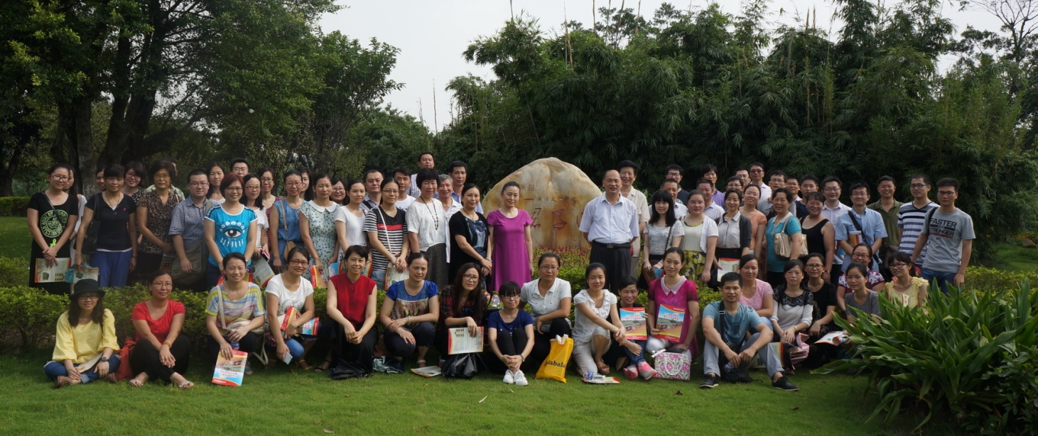
9月17日，广东省微生物研究所在六楼多功能厅举办消防知识讲座和实验室安全防护培训。培训活动由主管安全的副所长章卫民主持，邀请消防安全专业教官和实验室安全防护专业工程师主讲。
9月23日，根据广东省科学院部署和广东省微生物研究所2015年纪律教育学习月活动安排，党委组织了在职党员和部分非党员科研、管理骨干等近80人前往白云湖廉洁文化教育基地——崇廉园参观学习。

Slide 23
9月24日，国际欧亚科学院院士、“国家千人计划”入选者、农业部公益性行业（农业）科研专项项目“典型化学物污染淡水水产品质量安全综合防治技术方案”首席科学家、中南大学杨兆光教授一行4人访问了广东省微生物研究所。副所长孙国萍研究员接待。
9月23日-25日中国室内装饰协会环境净化治理专业委员会主办的 “全国《室内环境治理员》培训研讨会”在广东省微生物分析检测中心举行。来自全国的50余名代表参加此次培训研讨会。

Slide 24
9月28日，广东省科学院引进创新团队和领军人才项目经过公示，广东省微生物研究所获得1960万元经费资助，其中引进“食药用菌创新研发华南中心”团队获支持经费1000万元；引进高层次领军人才3人 ，获支持经费960万元。
由广东省微生物研究所起草的国家标准《塑料-塑料表面抗菌性能试验方法》（GB/T 31402—2015）已于10月1日起正式在全国范围内实施。

Slide 25
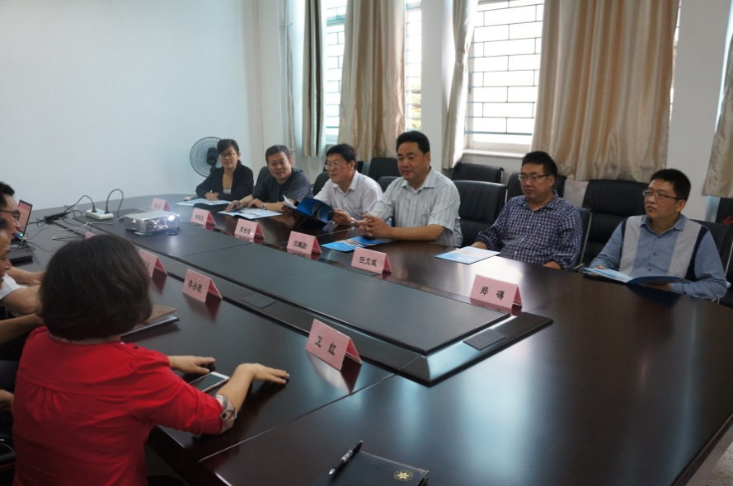
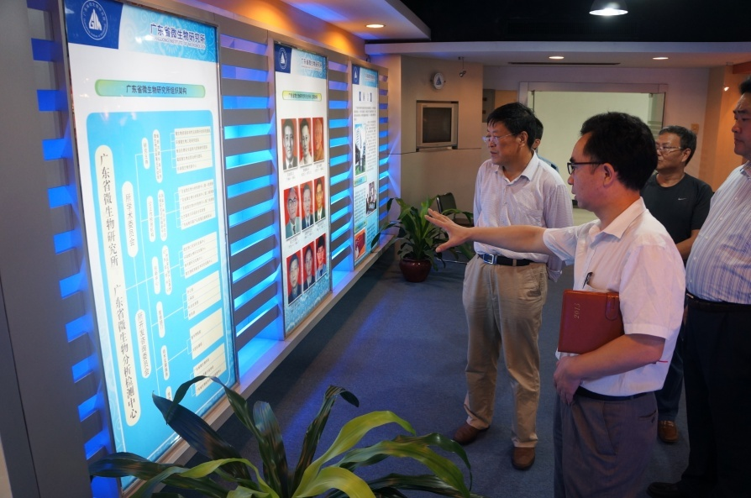
10月28日，甘肃省科学院院长高世铭和副院长闫鹏勋一行6人到广东省微生物研究所调研。副所长章卫民和有关管理部门负责人接待。

Slide 26
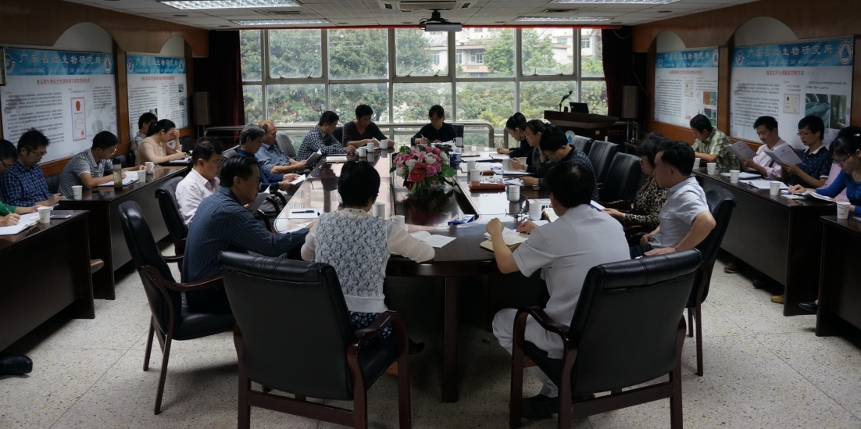
11月 5日,中国共产党广东省微生物研究所党委召开扩大会议，专题学习《中国共产党廉洁自律准则》和《中国共产党纪律处分条例》暨纪律教育学习月活动总结。所领导班子成员、党委委员、纪委委员、党支部书记，科研一、二、三级岗位党员，团队负责人、管理部门负责人等近40人参会。会议由所长吴清平主持。

Slide 27
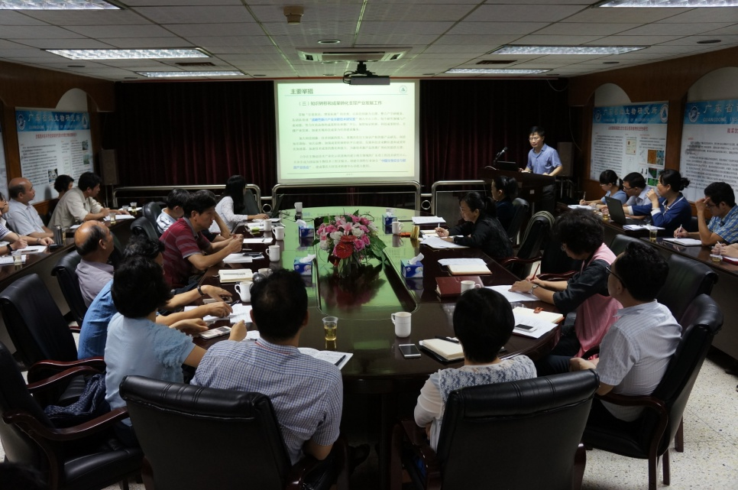
11月7日，广东省微生物研究所在生物科技大厦召开了2015年秋季战略研讨会。会议主题是围绕广东省科学院重组的目标定位，把握机遇，应对挑战，做好研究所“十三五”发展规划。

Slide 28
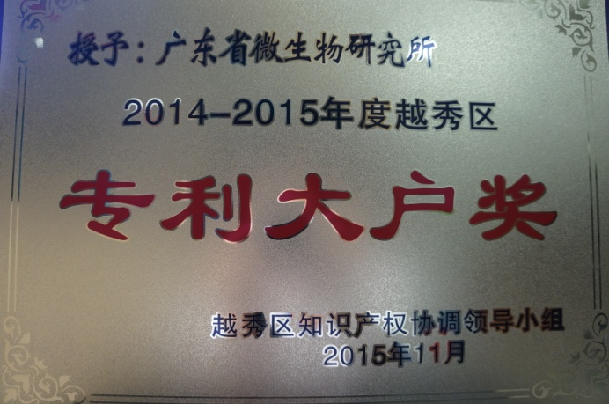
11月8日，中国科技大学盛国平教授、大连理工大学张耀斌教授和清华大学梁鹏副研究员应广东省微生物研究所许玫英研究员邀请，到所进行学术交流。三位专家围绕微生物电化学及其在污染治理中的应用分别作了学术报告。
12月1日，越秀区科技创新大会于在越秀区政府机关办公楼召开。广东省微生物研究所荣获了“2014-2015年度越秀区专利大户”称号。
12月1日，来自加拿大多伦多大学医学院、广东省引进领军人才杨柏华教授到广东省微生物研究所学术交流，以环状RNA研究进展为题目作了学术报告。

Slide 29
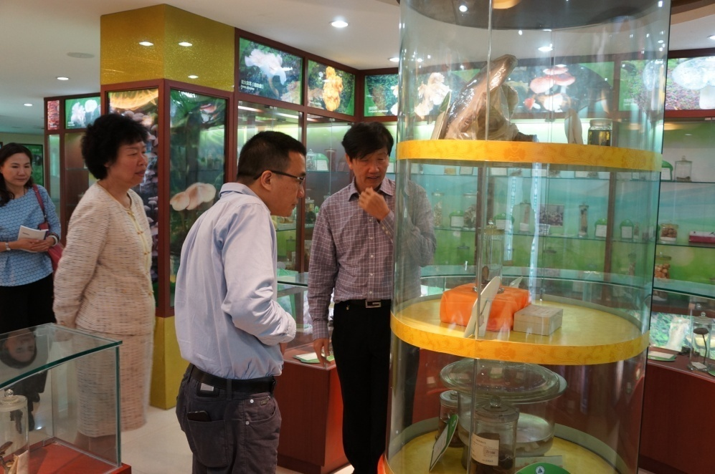
12月2日，应所长吴清平研究员邀请，华南理工大学生物科学与工程学院林章凛教授到该所进行学术交流，并作了题为“合成生物学的发展与展望”的学术报告。

Slide 30
12月7日，中国工程院公布了2015年院士增选结果，广东省微生物研究所吴清平研究员当选中国工程院环境与轻纺工程学部院士。
12月15日，广东省科学技术协会党组书记、常务副主席何真，副主席冯日光等一行和广州市科技创新委员会副主任刘泉宝等一行先后来到广东省微生物研究所慰问新当选的中国工程院环境与轻纺工程学部院士吴清平。广东省科学院党委书记邱显扬，广东省科学院党委委员、省部共建华南应用微生物国家重点实验室主任郭俊等陪同慰问。
12月10日，广东省微生物研究所示范基地园林景观改造工程顺利完成并通过验收，此次工程对园区内的水池假山进行改造，从而美化环境，改善园区的整体布局。
12月18日，世界产权组织（WIPO）在官网上发出公告（Budapest Notification No. 309），确认广东省微生物菌种保藏中心（Guangdong Microbial Culture Collection Center，GDMCC）于2016年1月1日正式成为布达佩斯条约国际保藏单位，并履行职责。这是我国第三家国际承认的具有用于专利程序的微生物保藏资质的菌种保藏机构，也是国内首个获得这一地位的省级菌种保藏机构。

Slide 31
12月29日，广东省微生物研究所召开了“三严三实”专题教育活动民主生活会。广东省科学院党委委员郭俊，党群工作部副主任彭海宁、吕琳到会指导。会议由所党委副书记（主持工作）、副所长朱红惠主持，所领导班子成员、党委委员参加。
12月30日，广东省微生物分析检测中心动物实验技术公共服务平台主体工程已完成，正在运行调试，即将投入使用。

Slide 32
1月1日，华南微生物资源创新中心大楼施工总承包公开招标公告。
6月18日，在广东省微生物研究所召开了华南微生物资源创新中心大楼建设施工启动会。会议由副所长章卫民主持。主要议题是明确大楼建设过程的总体要求和必须注意的关键问题，建立本项目相关单位的联系渠道，根据目前建设情况提出存在的问题和解决方案，商讨下一步工作。
12月31日，华南微生物资源创新中心大楼已建设至结构9层，预计2016年春节前完成结构封顶。

